Slide 1
deep learning optimization cross validation & grid search & callbacks
https://youtu.be/h9ZeElQqwjY

Slide 2
k-fold cross validation
grid search
call back

Slide 3
cross validation
validation data을 사용하여 모델 성능 검증
training 과정과 동일
목적
새로운 데이터에 대한 성능 예측
최적 모델 설계 (hyperparameter tuning 통해)
Cross validation(교차 검증)
보통 training data set이 작은 경우 사용
k-fold cross validation 주로 사용
모든 data가 validation data로 한번씩 사용 → 특정 dataset에 overfitting 방지
모든 data가 training data로 한번씩 사용 → 정확도 향상 & underfitting 방지
training, validation에 많은 시간 소요
test | training | training
training | test | training
training | training | test
각 경우의 정확도의 평균으로 최종 평가

Slide 4
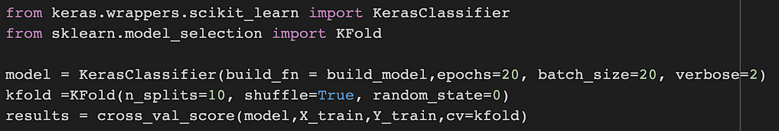
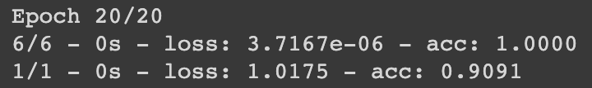
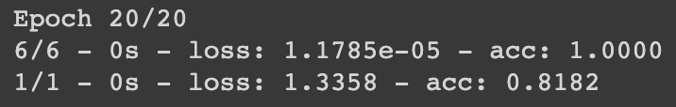
k-fold cross validation
몇 개의 세트로 나눌 것인지
모델 생성했던 함수명
각 dataset에 대해 epoch이 끝나면 정확도 산출
이 값들이 크게 차이나지 않는 경우 해당 모델을 선택

Slide 5
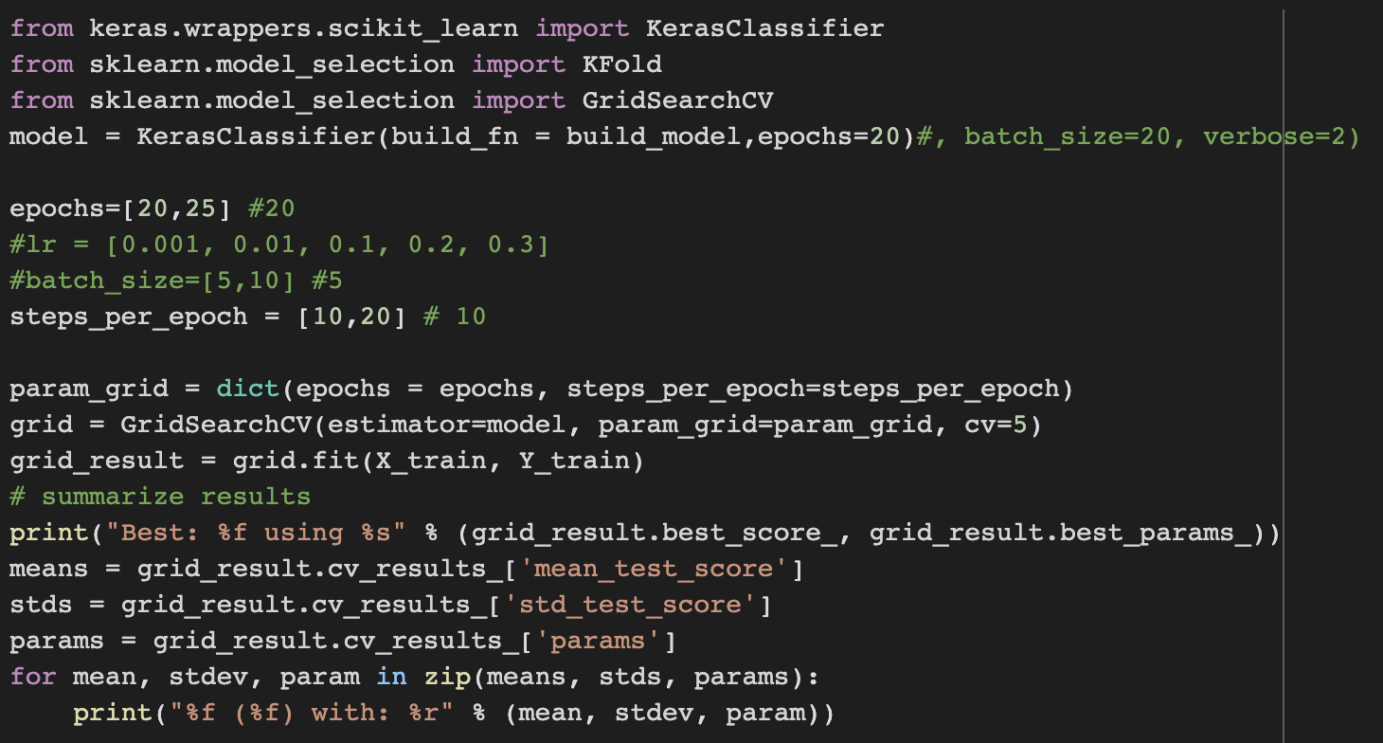
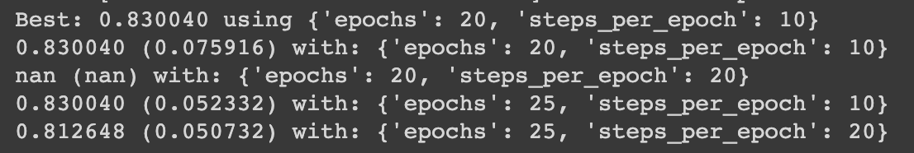
grid search
교차 검증을 통해 선택한 모델에 대해 최적 하이퍼 파라미터를 선택
설정한 파라미터에 대해 모든 경우의 수로 학습하여 가장 좋은 하이퍼 파라미터를 선택하면 됨
training 과정과 동일
구성해놓은 모델
검색하고자 하는 하이퍼 파라미터를 설정
학습과정과 동일 (model.fit 대신 grid.fit)

Slide 6
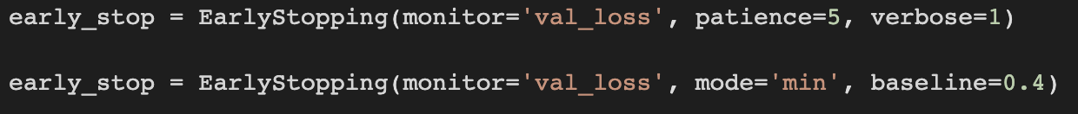
call back
callback
deep learning에서 epoch에 따른 overfitting, underfitting을 방지하기 위해 epoch을 많이 돌린 후 특정 지점에서 중지하는 방법
Earlystopping 클래스 사용
구성 요소 : performance measure(모니터링할 성능) & trigger(학습을 멈출 기준)
patience : 성능이 증가하지 않는 epoch을 몇 번 허용할 것인지
baseline : 특정 값에 도달하였을 때 중지
min / max : 모니터링하고 있는 값이 최소가 될 때 / 최대가 될 때 중지
callbacks에 early_stop 객체를 넣어주어 적용

